Slide 1
GLASBENA PRIPRAVNICA 4. URA
ŽE PRIŠLA JE K NAM POMLAD.
pripravila: Dora Ožvald

Slide 2
PTIČKI ŽE GLASNO ŽVRGOLIJO, ZAPOJ SI TUDI TI …
NAUČIMO SE PESEM JANEZA BITENCA: VESELA POMLAD
3. KITICA
Čiv, čiv, čiv, čiv, čiv, čiv, čiv, čiv, čiv, na vejah zbor ptičkov prepeva, čiv, čiv, čiv, čiv, čiv, čiv, čiv, čiv, čiv pa škorčki so spet doma.
KITICA
CIN, CIN, CIN, CIN, CIN, CIN, CIN, CIN, CIN, se zvonček na trati oglaša. cin, cin cin, cin, cin, cin, cin, cin, cin, pomladi v pozdrav cinglja..
2. KITICA
Tra, ra, tra, ra, tra, ra, ra, ra, ra, trobentica v zlati oblekci, tra, ra tra, ra, tra, ra, ra, ra, ra, zaspančke budi iz sna.

Slide 3
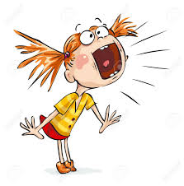
DINAMIKA – JAKOST IZVAJANJA GLASBE
PESMICE SO LAHKO POJEMO, IGRAMO V RAZLIČNIH GLASNOSTIH …
PIANO (p) – POMENI TIHO
MEZZOPIANO (mp) – POMENI SREDNJE TIHO
MEZZOFORTE (mf) – POMENI SREDNJE GLASNO
FORTE (f) – POMENI GLASNO
CRESCENDO

Slide 4
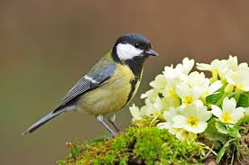
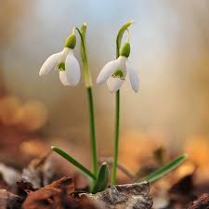
ZAPOJMO NAŠO PESMICO ŠE Z DINAMIKO
2. KITICA
Tra, ra, tra, ra, tra, ra, ra, ra, ra, trobentica v zlati oblekci, tra, ra tra, ra, tra, ra, ra, ra, ra, zaspančke budi iz sna.
(Forte)
KITICA
CIN, CIN, CIN, CIN, CIN, CIN, CIN, CIN, CIN, se zvonček na trati oglaša. cin, cin cin, cin, cin, cin, cin, cin, cin, pomladi v pozdrav cinglja..(MEZZOPIANO)
3. KITICA
Čiv, čiv, čiv, čiv, čiv, čiv, čiv, čiv, čiv , na vejah zbor ptičkov prepeva, čiv, čiv, čiv, čiv, čiv, čiv, čiv, čiv, čiv pa škorčki so spet doma.
(MEZZOFORTE)

Slide 5
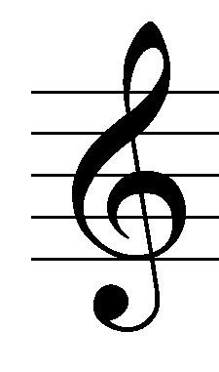
KAKO ŽE RIŠEMO VIOLINKI KLJUČ IN KJE SO DOMA TONI …
POGLEJTE SI NASLEDNJI LINK …
https://www.youtube.com/watch?v=HMhFRE0Gsn4&feature=youtu.be
IN

Slide 6
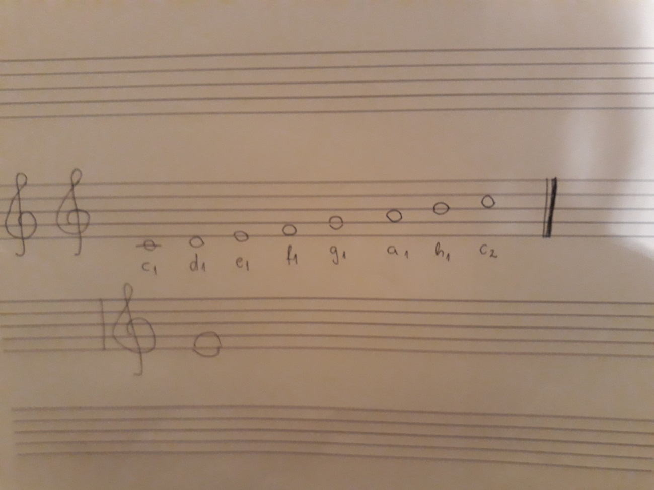
NALOGA – PREPIŠITE VSE TONE OD c1 do c2

Slide 7
PRISLUHNI POSNETKU
SPOZNALI BOMO GODALO, NA KATERO GODEMO Z LOKOM, VENDAR OB TEM SEDIMO.
TO JE VIOLONČELO.
UČITELJ DOMEN HRASTNIK (GŠ SLOV. KONJICE) VAM BO ZAIGRAL ZELO ZNANO PESMICO.
UGANETE KATERO?

Slide 8
VIOLONČELO
https://www.youtube.com/watch?v=QiRQCZzfs6I&feature=youtu.be KLIKNITE NA PLAY ALI PA LINK SKOPIRAJTE

Slide 9
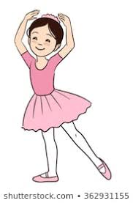
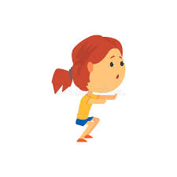
RAZGIBAJMO SE
NA POSNETKU BOSTE SLIŠALI VISOKE IN NIZKE TONE.
KADAR SO TONI VISOKI, HODIMO PO PRSTIH, KOT BALERINA, PRI NIZKIH TONIH PLEŠEMO V POČEPU.

